Slide 1
Team. Black Moon
BoB Linux
Mentor : 조성재, 조민재
PL : 권현준(4th)
Mentee : 김청준, 김기서, 노무승, 백송선, 이안나

Slide 2
Index
01
프로젝트 진행 사항
02
BoB Linux와 트레이닝 기능
03
보안 점검 프로그램
04
앞으로의 진행 방향

Slide 3
프로젝트 진행 사항

Slide 4

01
프로젝트 진행 사항
[이전 진행사항]
BoB Linux 배포판 : Ubuntu 기반으로 제작
ova 파일 형식으로 제공 예정
환경에 알맞는 해상도와 텍스트 출력 고려

Slide 5
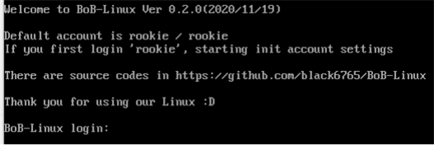
01
프로젝트 진행 사항
[프로젝트 변경 사항]
리눅스의 기본적인 명령어 트레이닝
보안 점검 프로그램
GUI -> CUI 환경으로 변경

Slide 6
BoB Linux와 트레이닝 기능

Slide 7
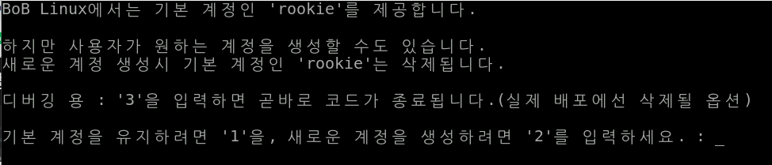
02
BoB Linux 및 트레이닝
[BoB Linux]
BoB Linux의 목적
프레임버퍼 터미널(fbterm), uim을 이용하여 한글 입출력
초기 계정 설정 지원 등

Slide 8
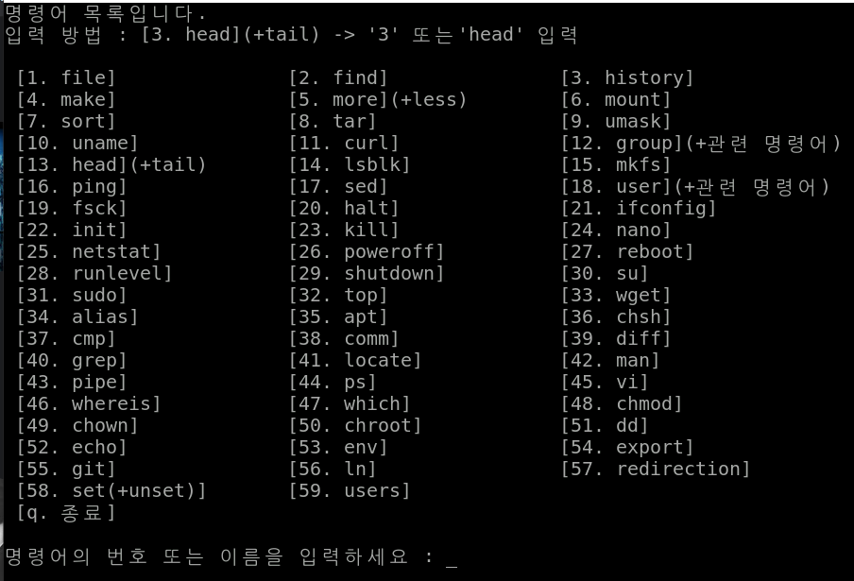

02
BoB Linux 및 트레이닝
[트레이닝 기능]
BoB Linux에 명령어 트레이닝 기능 내장
보안 입문자의 눈높이에 맞추어 만들어짐
보안 입문자 로드맵 제공

Slide 9
BoB Linux 보안 점검 프로그램

Slide 10


03
보안 점검 기능
[보안 점검 프로그램]
KISA 주요정보통신기반시설 기술적 취약점 평가 가이드를 기반으로
보안 상태를 점검하는 프로그램을 제작하는 것이 목표
BoB Linux는 Ubuntu에 기반하지만,
KISA 가이드는 CentOS에 기반하기에 진단과 조치에 차이가 있음
KISA 가이드와 Ubuntu의 점검/조치 방법이 다른 항목을 정리하여 보안 점검 방법을 Ubuntu에 맞도록 적용

Slide 11
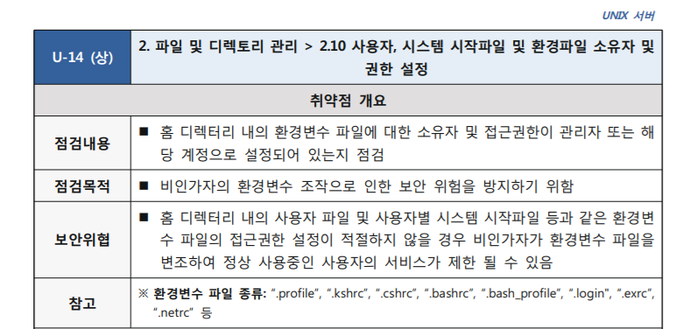
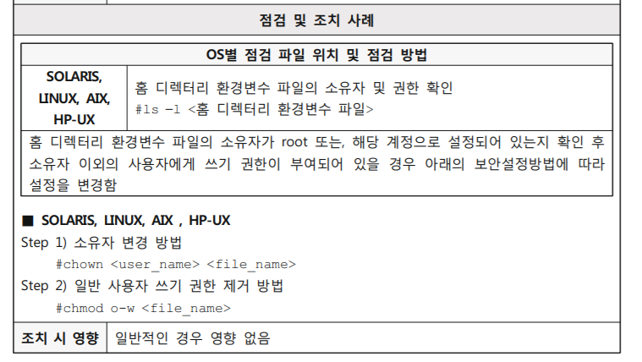
03
보안 점검 기능
KISA 가이드에서 명시된 Linux 항목의 점검 및 조치방법은 CentOS와 같은 서버 타겟용 배포판을 기준으로 설명
입문자 다수가 사용하는 Ubuntu 환경에 바로 적용하기에는 어려움이 따를 수 있음
이에 대한 내용을 따로 정리하여 적절한 조치를 구성

Slide 12
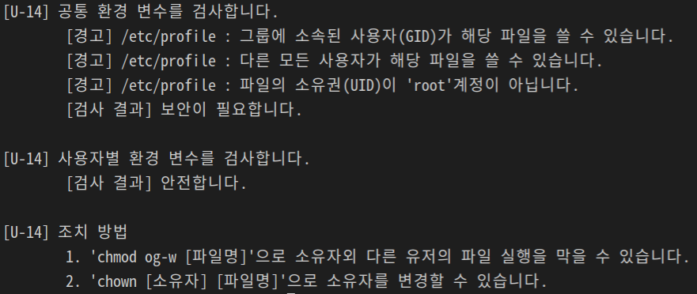
03
보안 점검 기능
[보안 점검 프로그램]
항목별로 점검을 수행하고 점검 결과를 출력
조치 방법을 제시하지만 직접 조치를 취하지는 않음

Slide 13
앞으로의 진행 방향

Slide 14

04
앞으로의 진행 방향
[앞으로의 진행 방향]
배포는 별도의 서버에 gitlab이나 Web에 nginx을 이용해 배포 예정
최종 산출물 : BoB Linux, 트레이닝 기능, 보안 점검 프로그램

Slide 15
Black Moon
THANK YOU
Best of the Best 9th

